Slide 1
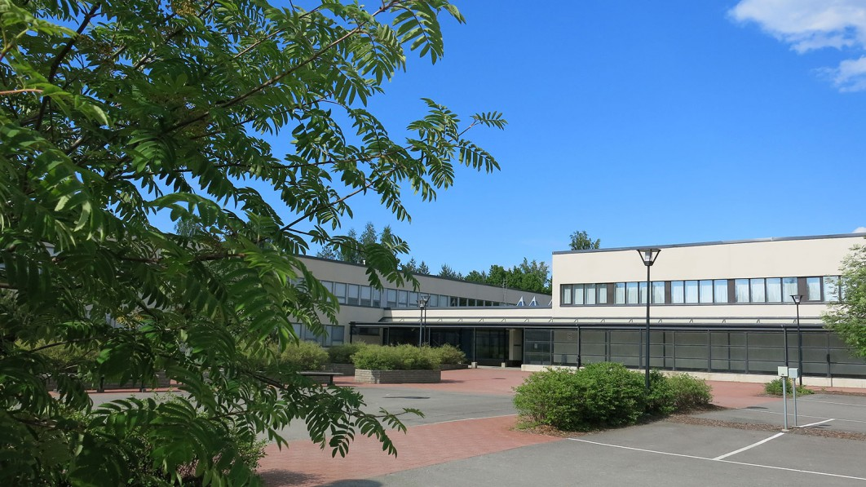
LUKIOESITTELY

Slide 2
Kuopion klassillinen lukio
Klassikka numeroina
Perustettu
Peruskorjattu
Opiskelijoita
Opettajia
1940
2006
623
35
Kuopion Klassillinen lukio
www.klassikka.onedu.fi

Slide 3
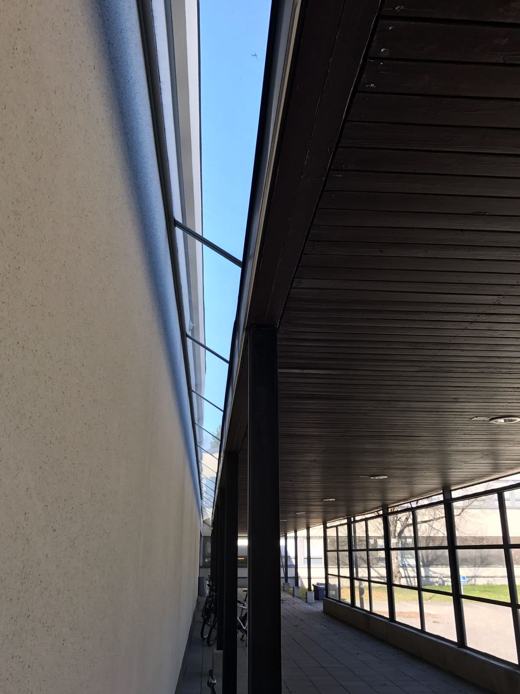
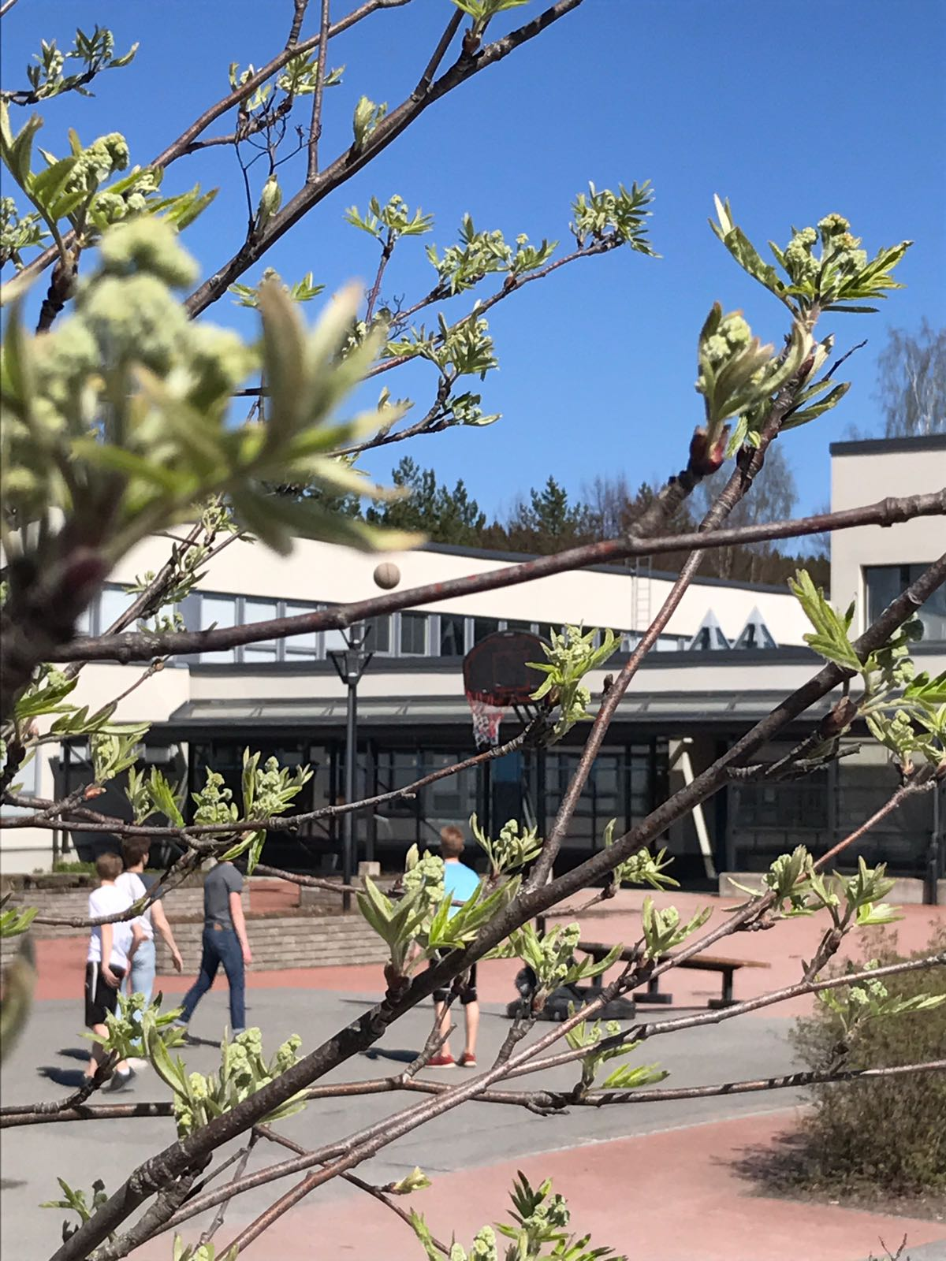
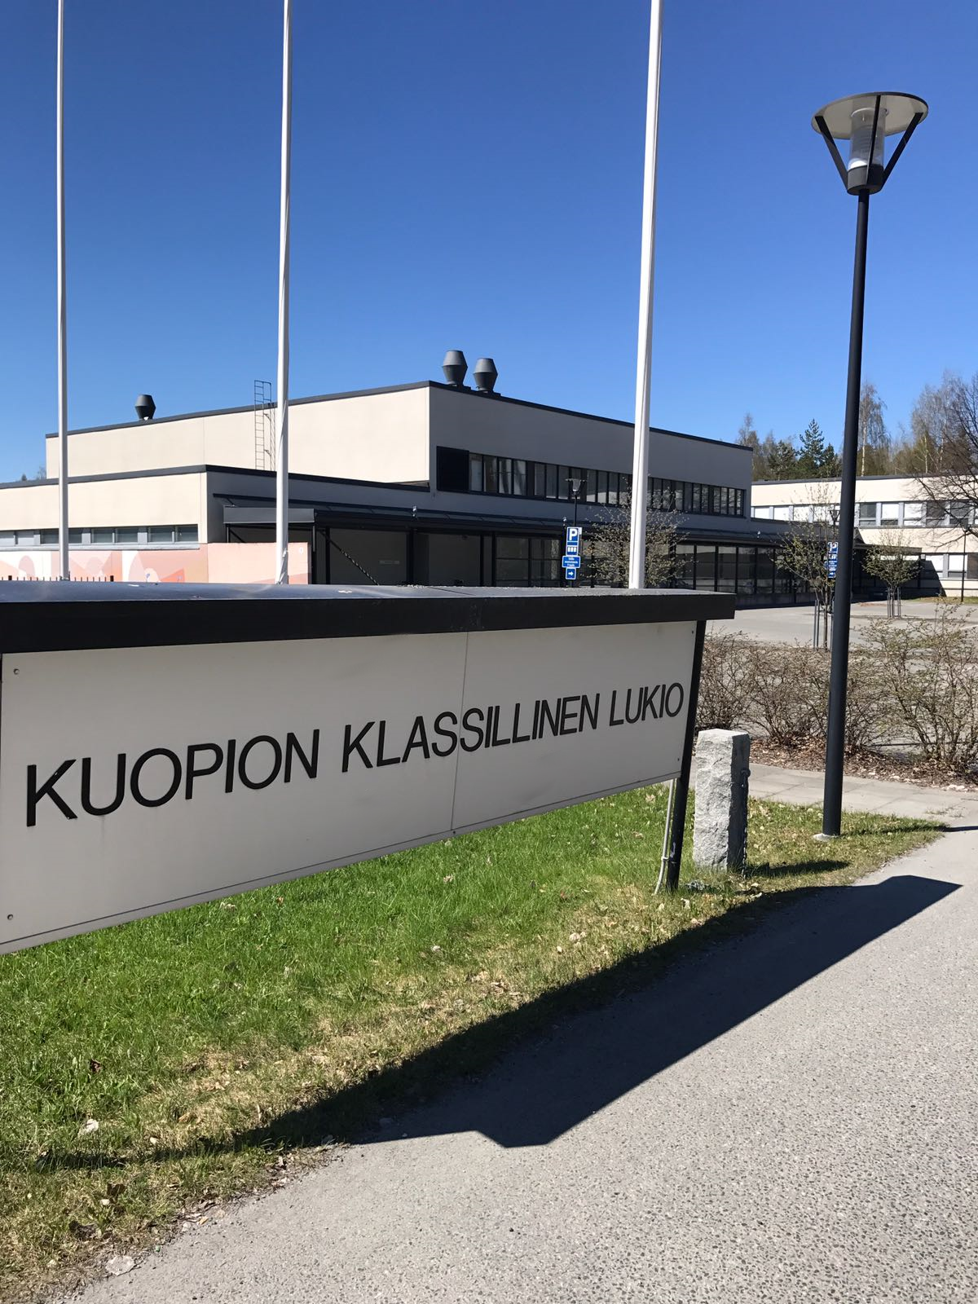
Lukioon siirtyminen
Mikä muuttuu yläkoulusta lukioon siirryttäessä?
Vastuu omasta opiskelusta kasvaa – opiskelet itsesi vuoksi​ - enemmän vapauksia
Päättöviikot - laajojen kokonaisuuksien opiskelu (suunnittelu!)​
Opiskelun sähköistyminen​
Oma kannettava kurssikokeita, ylioppilaskokeita ja jokapäiväistä opiskelua varten​
Teet lukujärjestyksesi itse​
Voit pyrkiä välttämään esimerkiksi aamutunnit ​
Lukujärjestyksessä voi olla myös hyppytunteja
Opot ja tutorit auttavat tarvittaessa​
Uudet oppiaineet: filosofia ja psykologia​
Tiimijakso
Oppikirjat, vihkot, yms. hankittava itse
Kuopion Klassillinen lukio
www.klassikka.onedu.fi

Slide 4
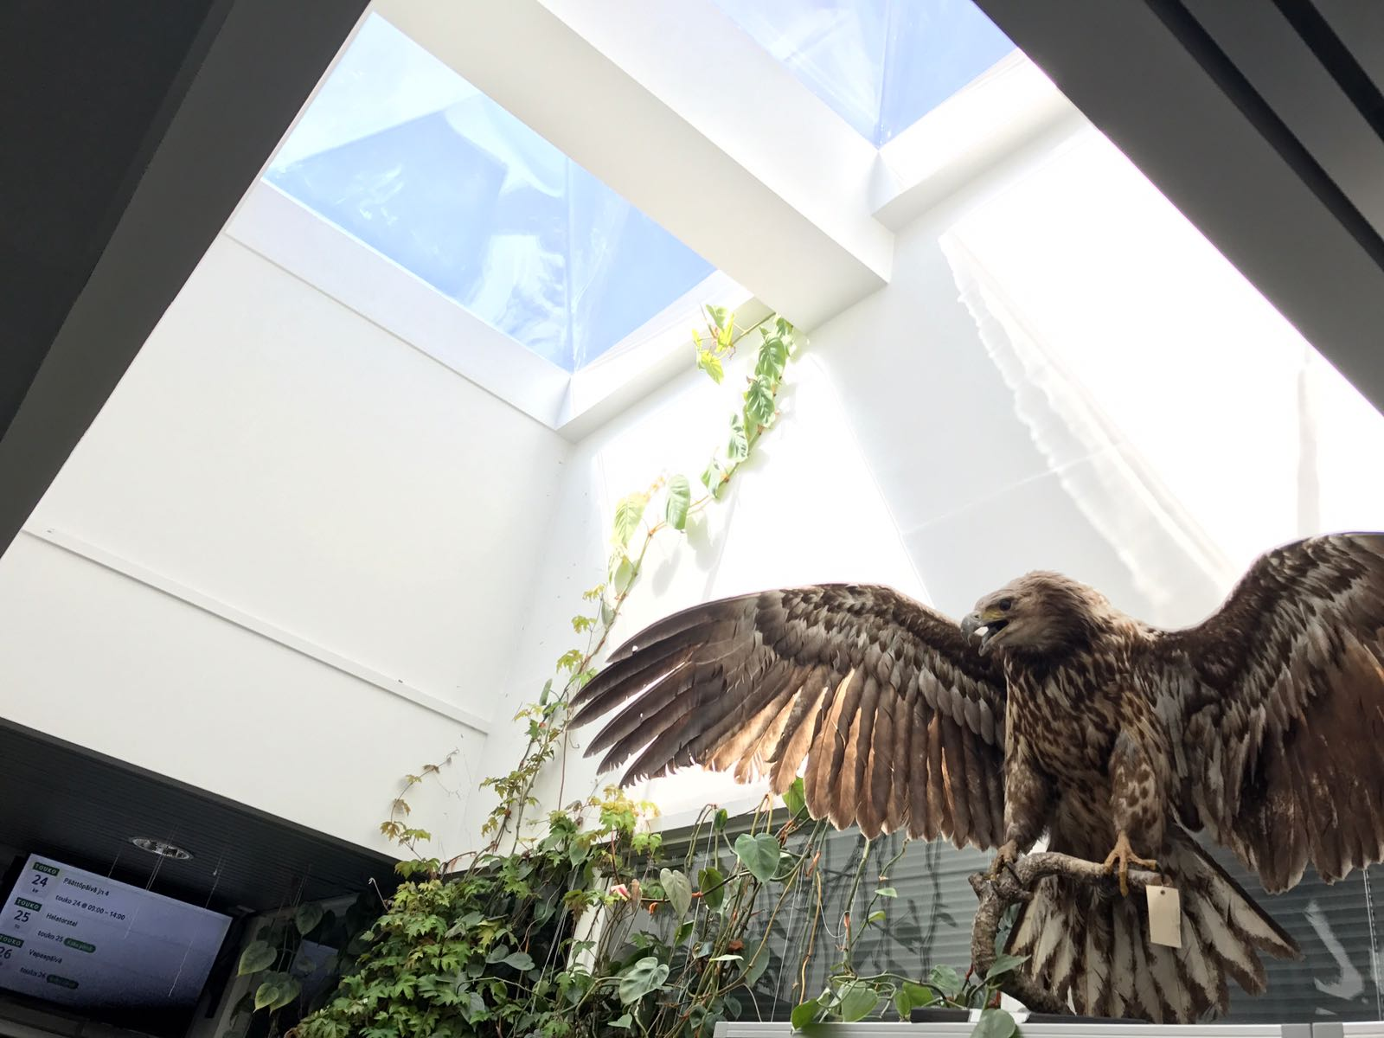
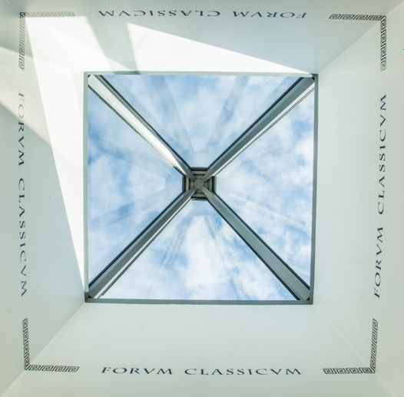
Lukio-opiskelu
Opiskelu lukiossa?
Kesto yleensä 3 vuotta
Voi käydä 2-4 vuodessa
Luokaton opiskelu
Lukuvuodessa viisi jaksoa
Jakson päätteeksi päättöviikko
Yhden kurssin oppitunnit kolme kertaa viikossa
Oppitunnit 75 minuuttia pitkiä
Kuopion Klassillinen lukio
www.klassikka.onedu.fi

Slide 5
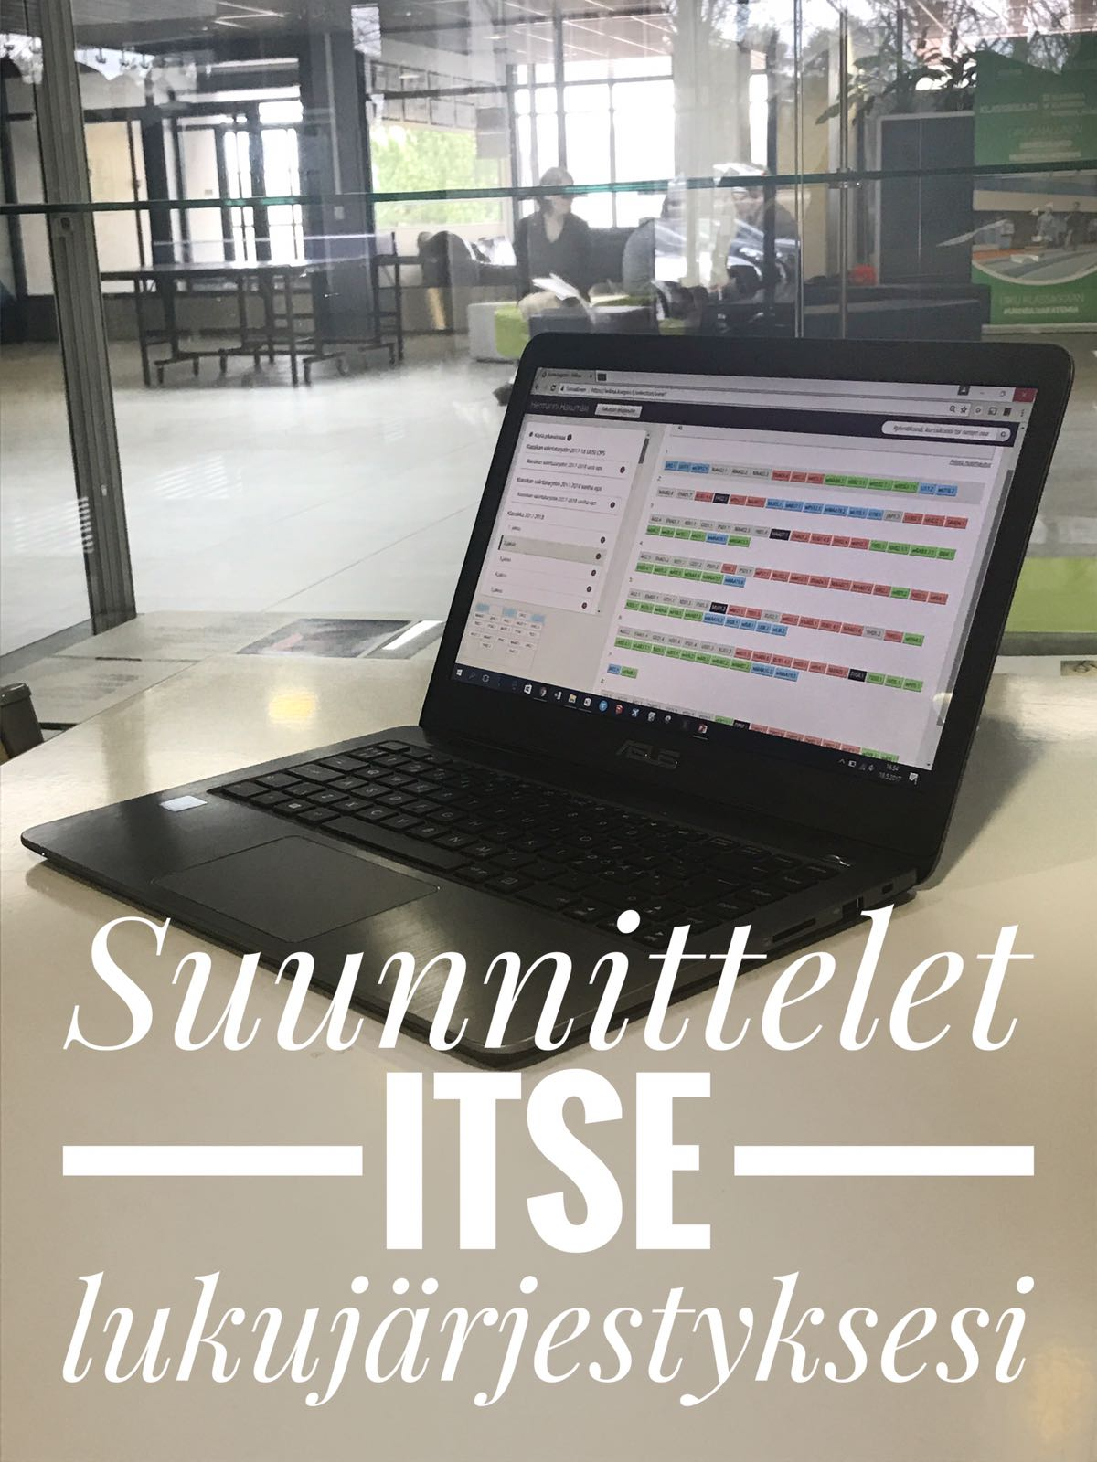
Ainevalinnat
Mitä on hyvä ottaa huomioon oppiainevalintoja pohtiessa?
On hyvä pohtia ajoissa, mitä haluaa opiskella ja valitseeko laajempia opintoja​
Pitkä/lyhyt matikka/fysiikka/kemia yms...​
Monia kielivaihtoehtoja​
Latina, japani, ranska, espanja ...​
Pakollisia kursseja 47-51, syventäviä väh. 10, loput valinnaisia​
Yhteensä 75 kurssia​
Suositeltu kurssimäärä vuosittain: n. 30 ensimmäisenä ja toisena opintovuonna, 15 viimeisenä vuonna​
Paljon valinnaisia kursseja​
Voi myös ottaa kursseja muista oppilaitoksista​
Kuopion Klassillinen lukio
www.klassikka.onedu.fi

Slide 6
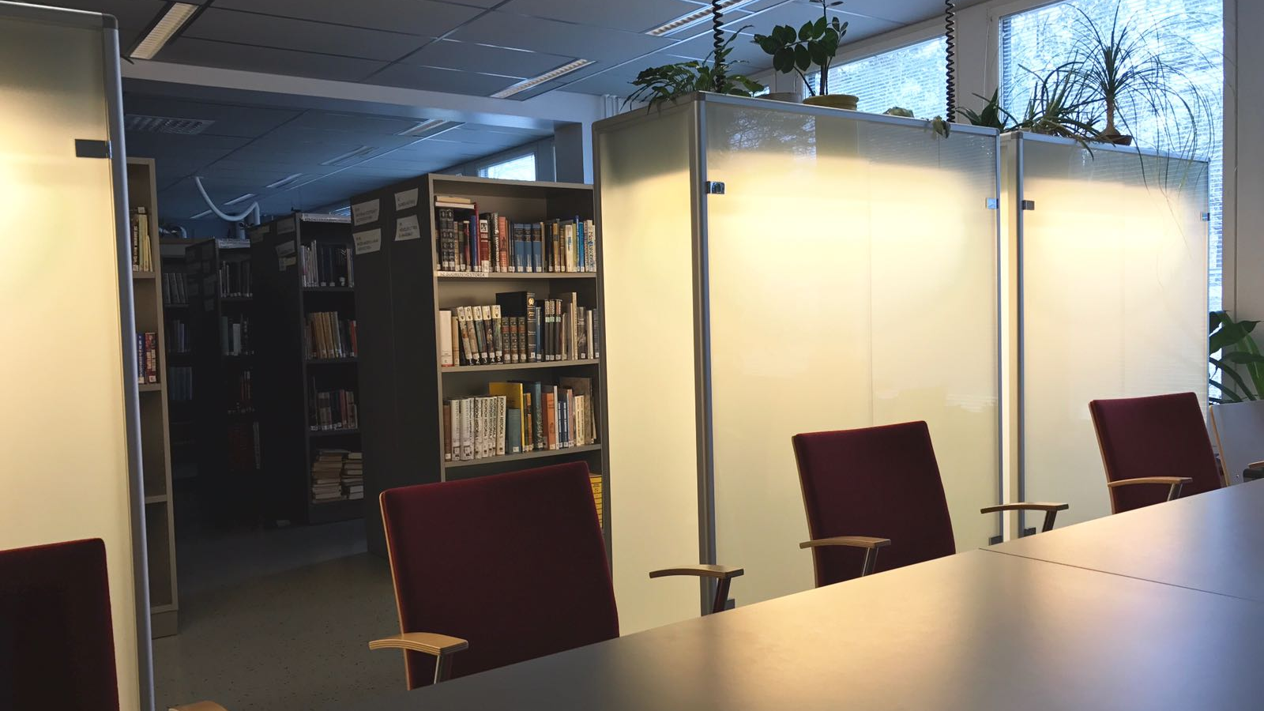
Päättöviikko
Mikä on päättöviikko?
Jakson lopussa
Päättöviikolla tehdään jokin kurssin päättävä, arvioitava näyte​
Esim. koe, essee, esitelmä, itsearviointi, vierailu​
Yhtenä päivänä kerrallaan yhden johtonumeron päättöpäivä​
Päättöpäivät etenevät johtonumeroiden mukaisesti alkaen jn2.​
Päättöpäivälle aikaa on varattu klo 9-14 ja opettajat voivat käyttää sen haluamallaan tavalla ​
Kuopion Klassillinen lukio
www.klassikka.onedu.fi

Slide 7
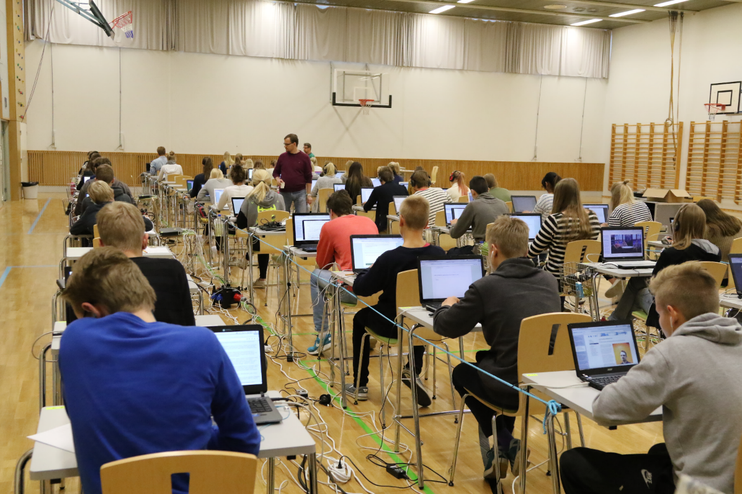
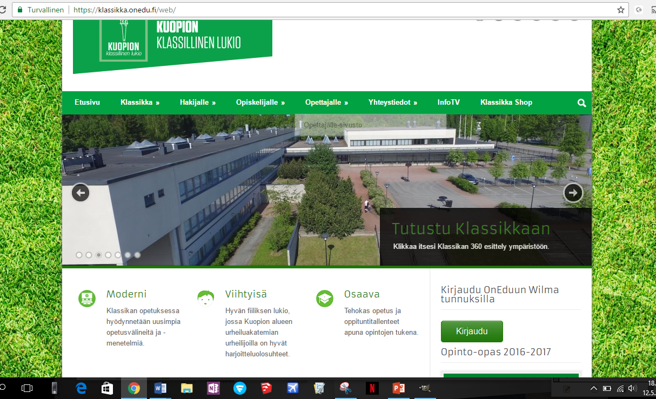
Koulutyöskentelyn sähköistyminen
Tietotekniikan käyttö opiskelussa
Tietokoneet mukana tunneilla
Sähköisten oppimisympäristöjen hyödyntäminen (Esim. OnEdu)
Tuntitallenteet (Kurssi TV)
Mahdollisuus sähköisiin digikirjoihin
Osa kurssikokeista tehdään sähköisesti (esim. Abitti-koeympäristö)
Ylioppilaskirjoitukset sähköistyvät, joten kaikki YO-kirjoitukset tehdään sähköisesti
Kuopion Klassillinen lukio
www.klassikka.onedu.fi

Slide 8
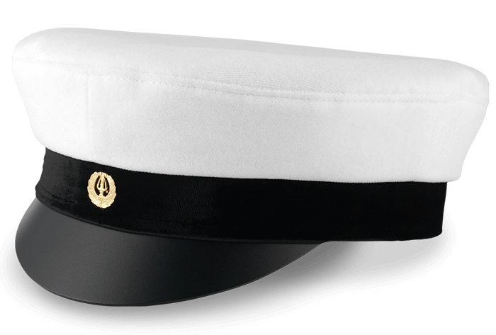
Ylioppilaskirjoitukset
Mitkä ovat ylioppilaskirjoitukset?
Kaksi kertaa vuodessa: syksyisin ja alkukeväällä
Voi hajauttaa kolmeen kertaan
Pääosin lukion viimeisellä vuodella
Kirjoitettavat aineet (vähintään 4):
Äidinkieli (Pakollinen)
Lisäksi kolme seuraavista: Matematiikka, vieras kieli, ruotsi, reaali (eli esim. historia, kemia, biologia…)
Vähintään yksi laajana
Voi kirjoittaa ylimääräisiä aineita
Kuopion Klassillinen lukio
www.klassikka.onedu.fi

Slide 9
Klassikassa opiskelu
Miksi Klassikkaan?
Viihtyisät opiskelu- ja välituntitilat
Hyvä sisäilma
Aulan sohvat, pelituolit, pingispöytä, kaiuttimet, VR​
Jääkaappi, mikro sekä kahvi- ja limpparikoneet ​
Sauna
Pulju – Klassikan opiskelijakunnan hallituksen ylläpitämä kioski ​
Koulukirjojen osto ja myynti, välipalaa, voi kysyä apua​
Kansainvälistä toimintaa (esim. retkiä, vaihtoprojekteja)​
Suuri koulu mahdollistaa laajat ainevalintamahdollisuudet (latina, japani, tähtitiede…)
Monipuolisesta opettajajoukosta löytyy varmasti jokaiselle sopiva opettaja
Hyvä ilmapiiri ja monipuolinen tukiverkosto
Hyvät tietotekniset laitteet
Tuntitallenteet, dokumenttikamerat, tapahtumien live-streamit, virtuaalitodellisuus, 3D-tulostin, PS4…
Monenlaisia yhteisiä tapahtumia (YYA-tapahtuma, vappujuhla, teemapäiviä)
Kuopion Klassillinen lukio
www.klassikka.onedu.fi

Slide 10
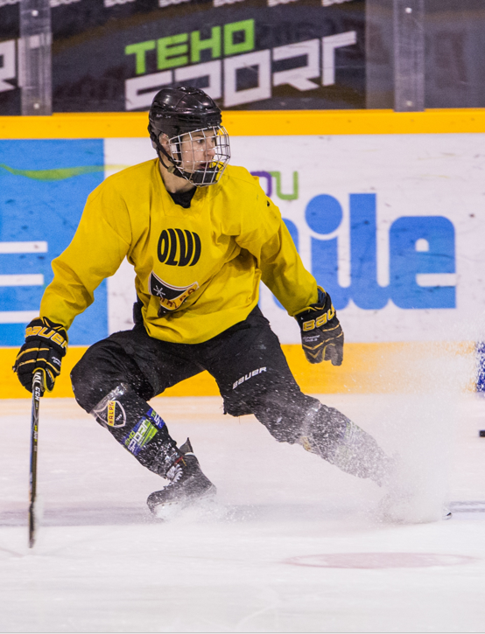
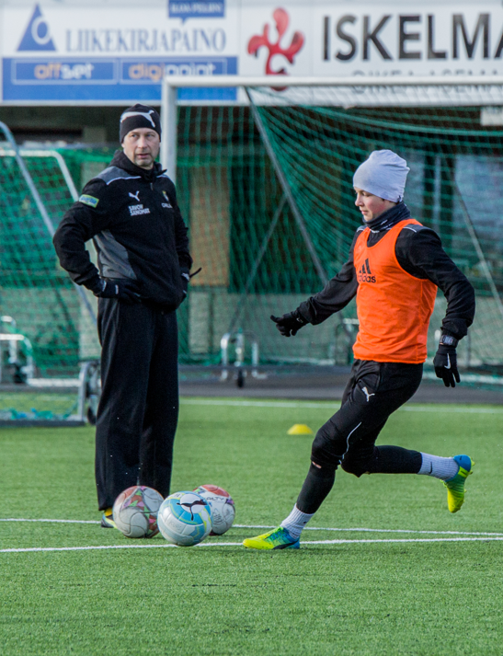
Urheilulukio
Mikä on urheilulukio?
Opiskelun ja urheilun yhdistäminen
Ikäluokkansa kansallista huipputasoa edustaville urheilijoille​
Saatavilla korkeatasoinen valmentajien ja lajiliittojen ammattitieto ja -taito​
Loistavat harjoituspaikat koulun läheisyydessä​
Kuopion Klassillinen lukio
www.klassikka.onedu.fi

Slide 11
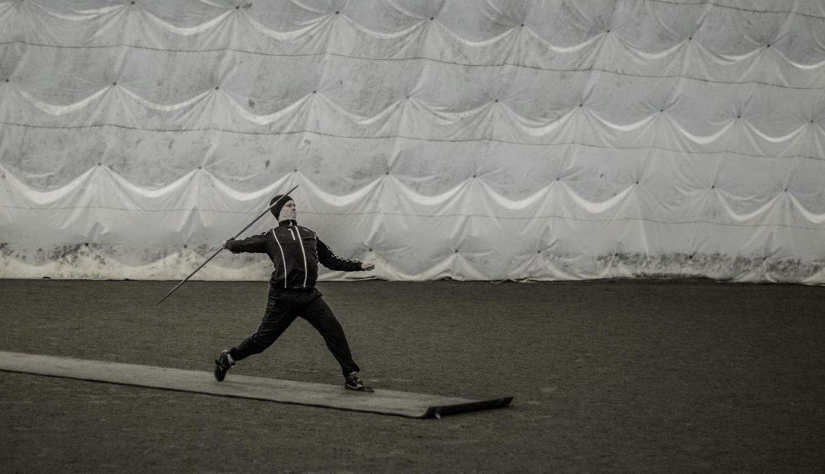
Urheilulukion hyödyt
Harjoittelu kouluaikaan​
Hallikortti
Myös teoriatietoa ​
Ravitsemuskurssi, valmennuksen perusteet -kurssi​
Käytännössä väh. 20 urheilukurssia lukion aikana (oppimäärä 75 kurssia)
Oppituntitallenteiden käyttömahdollisuus mm. kisamatkoja ja leirejä ajatellen​
Erillinen taitovalmentaja​
Lääkärintarkastus​
Koulun ja harrastuksen yhdistäminen
Mahdollisuus kehittyä huippu-urheilijaksi
Mitä hyötyä on urheilulukiosta?
www.klassikka.onedu.fi
Kuopion Klassillinen lukio

Slide 12
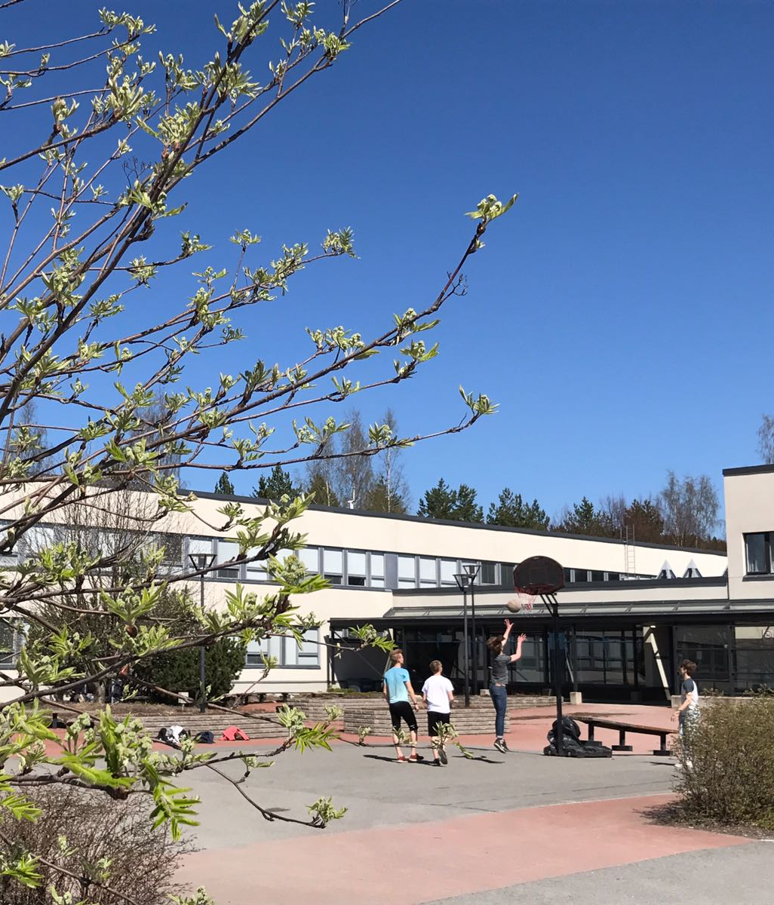
Opiskelu urheilulukiossa
Urheilulukion ja opiskelun yhdistäminen
Urheilija suorittaa valmennuskursseja vähintään 12 ​
Mahdollisuus jättää tekemättä jopa 8 pakollista kurssia​
➞ jokaisesta aineesta pakko käydä​ vähintään puolet pakollisista ​kursseista​
Yo-kirjoitusaineista on tehtävä kaikki pakolliset​
Kurssisuorituksia tulee olla vähintään 75​
Kuopion Klassillinen lukio
www.klassikka.onedu.fi

Slide 13
Urheilulukioon hakeminen
Miten haen urheilulukioon yhteishaussa?
Yhteishaun kautta​
Urheilijahakemus, lausunto valmentajalta​
Maksimipistemäärä 20 pistettä ​
Lukuaineiden keskiarvo max. 10 pistettä (lukuaineet ja liikunta)​
Koulun pisteytys max. 5 pistettä
Soveltuvuuspisteet (max. 3 pistettä): Haastattelu, valmentajien arvio, urheilullinen potentiaali ja motivaatio kehittyä urheilijana, sitoutuneisuus tehdä pitkäjänteistä työtä urheilun ja koulun parissa
Painopistelajit (2 pistettä): jääkiekko, jalkapallo (pojat ja tytöt), lentopallo (pojat ja tytöt), salibandy, yleisurheilu, maastohiihto, mäkihyppy, uinti, telinevoimistelu, taitoluistelu ja suunnistus
Lajiliitto max. 5 pistettä​
Kuopion Klassillinen lukio
www.klassikka.onedu.fi

Slide 14
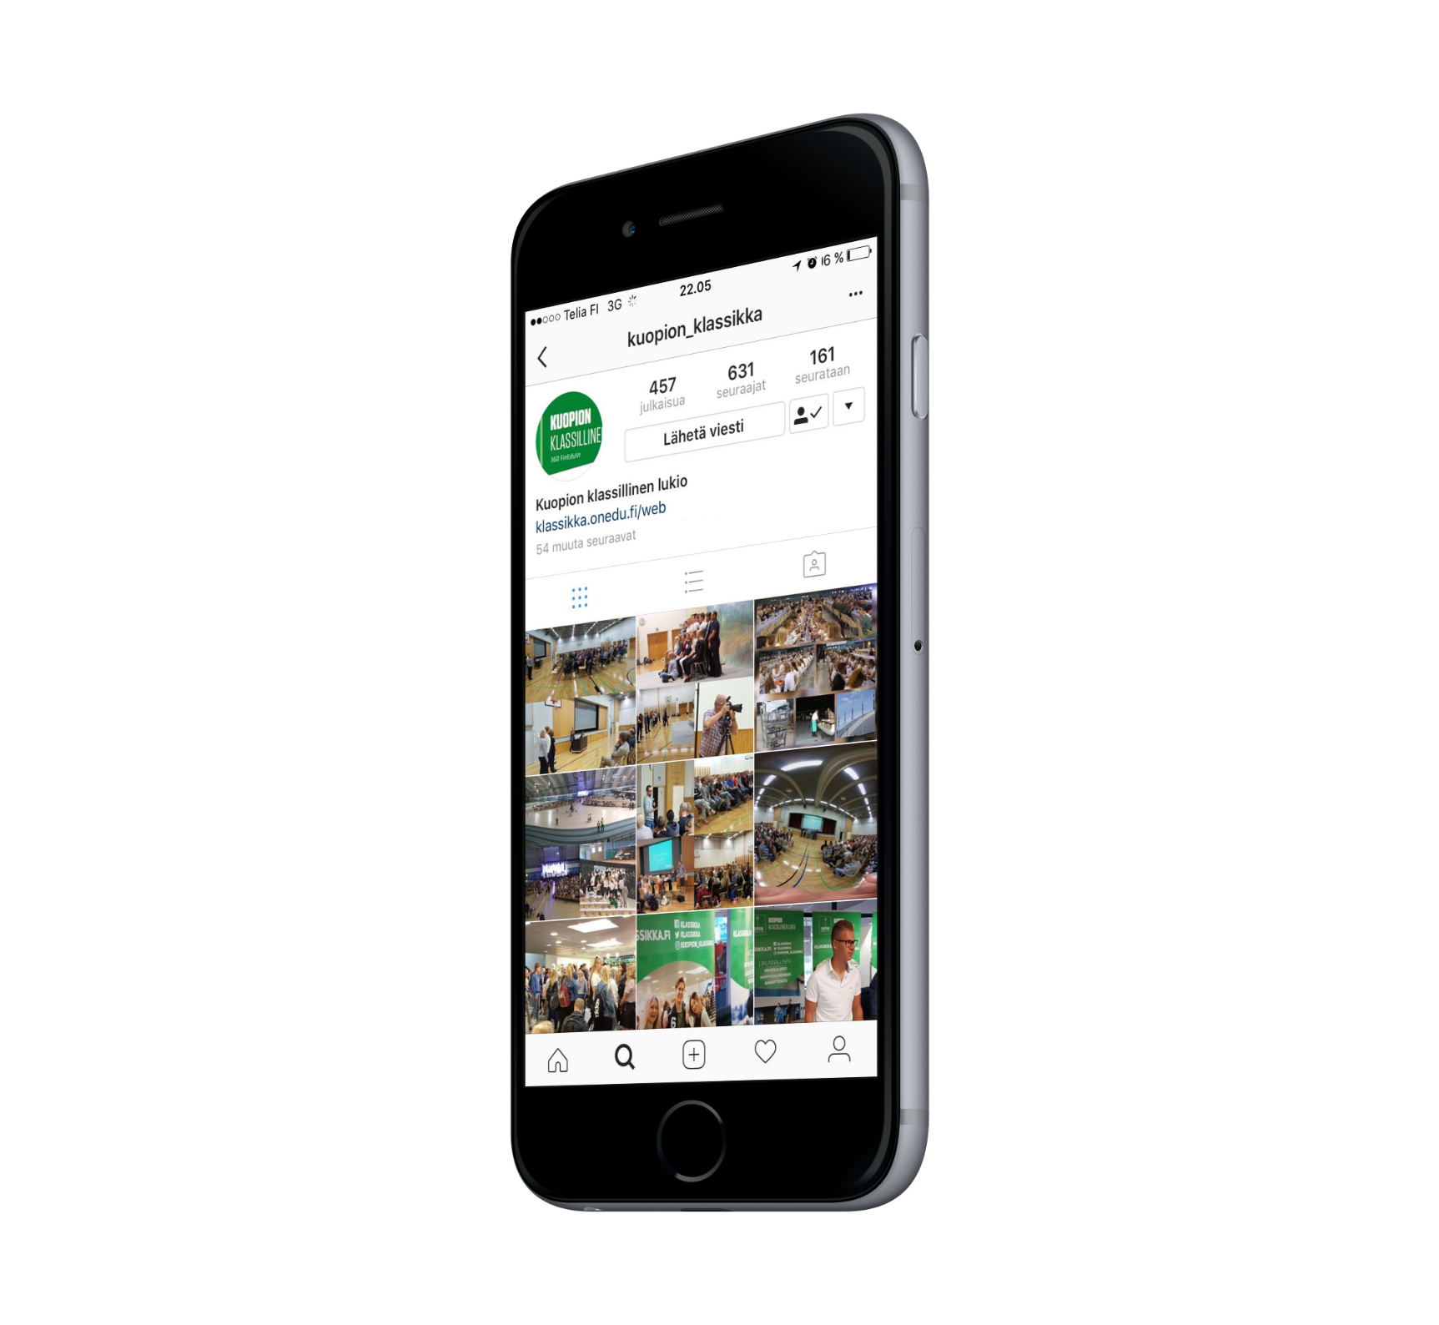
Sosiaalinen media
Kuopion klassillinen lukio somessa
@kuopion_klassikka
@klassikka
@klassikka
@klassikka
+lisää linkkejä
Päätä diaesitys tästä
#klassikka
Kuopion Klassillinen lukio
www.klassikka.onedu.fi
Notes:
Klikkaa kuvakkeita siirtyäksesi sivustoille, lisää linkkejä painamalla plus-kuvaketta.

Slide 15
Sosiaalinen media
Kuopion klassillinen lukio somessa
Muita linkkejä:
https://klassikka.onedu.fi/web/
https:// klassikka.onedu.fi/web/hakijalle/​
https://klassikka.onedu.fi/web/opiskelijalle/tutorit/​
https://klassikka.onedu.fi/web/kuvia-ja-videoita-klassikan-arjesta/​
https://klassikka.kurssi.tv/permalink/v1255e3d853a8l23bwri/​
+sosiaaliset mediat
Päätä diaesitys tästä
Kuopion Klassillinen lukio
www.klassikka.onedu.fi
Notes:
Sosiaaliset mediat esille painamalla plus-kuvaketta.

Slide 16
Tekijät: Klassikan tutorit 2018
Beata Karlstedt
Jenny Eskelinen
Iida Kosunen
Eerik Lappalainen
Jolanda Varis
Kiia Turunen
Kaisla Kainulainen
Heta Oikarinen
Nelli Eronen
Salla Nicholls
Alma Kukkala
Elina Luoranen
Kiia Cork
Veera Viitaniemi
Tiia Koponen
Krista Korhonen
Emmi Leskinen
Tiia Mustonen
Emma Worster
Eevi Pulkkinen
Ulkoasu ja suunnittelu:
Klassikan tutorit 2017
Päätä diaesitys tästä
Kuopion Klassillinen lukio
www.klassikka.onedu.fi
Notes:
Viimeinen dia.

Slide 17
Kiitos!
Palaa someihin tästä
Päätä diaesitys tästä
Kuopion Klassillinen lukio
www.klassikka.onedu.fi
Notes:
Viimeinen dia.

